Slide 1
Lucrare de laborator
Măsurarea parametrilor de calitate a apei prin metode spectrofotometrice
Instrumentaţie de măsură a parametrilor de mediu

Slide 2
Colorimetrie
Evaluarea concentrației substanței măsurate prin determinarea culorii soluției obținute în urma unor reacții chimice.
Vizual
Titrare
Instrumentaţie de măsură a parametrilor de mediu

Slide 3
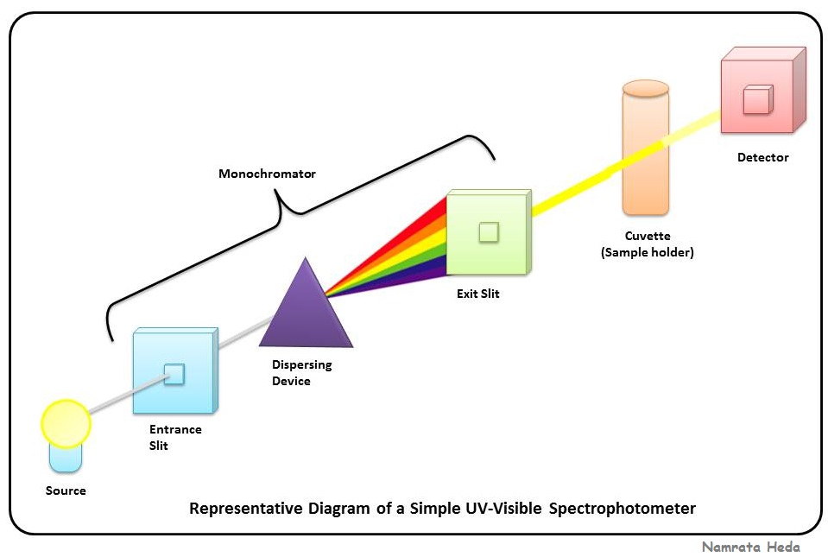
Fotometrie
Evaluarea concentrației substanței măsurate prin determinarea absorbției luminii de o anumită lungime de undă, care este proportională cu concentrația.
Se bazează pe legea lui Beer - Lambert.
A = log(Io/I) = knC
T = I/Io [%]
A = absorbanța, T = transmitanta
I₀ = cantitatea de lumină incidentă
I = cantitatea de lumina măsurată
C = concentrația substanței în soluție
Kn = constantă dependentă de substanță
Lumina monocromatica
Detector optic
I₀
I
Esantion
Instrumentaţie de măsură a parametrilor de mediu

Slide 4
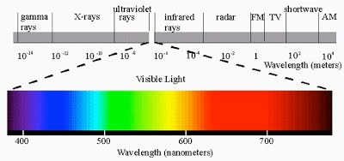
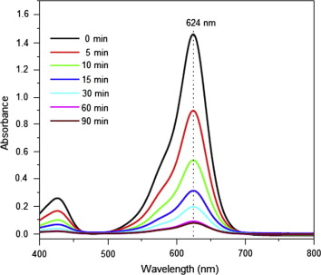
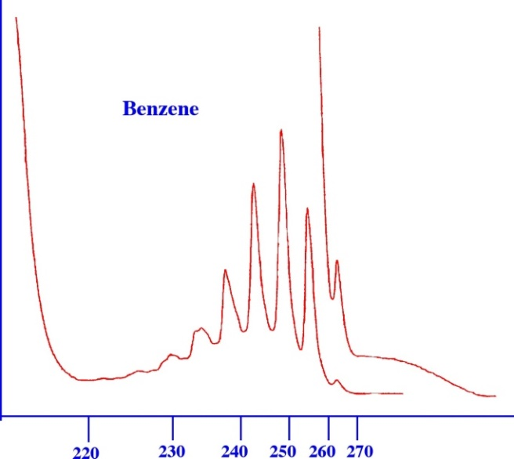
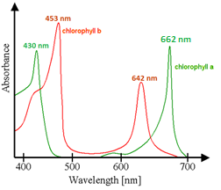
Spectrofotometrie
Spectrofotometrul este capabil să evalueze spectrul de absorbție al unei substanțe prin determinarea absorbției la mai multe lungimi de undă. Substanța este caracterizată de o anumită lungime de undă, unde absorbția este maximă.
Instrumentaţie de măsură a parametrilor de mediu

Slide 5
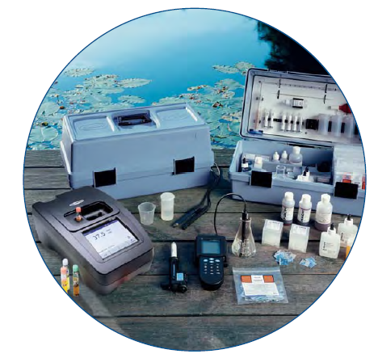
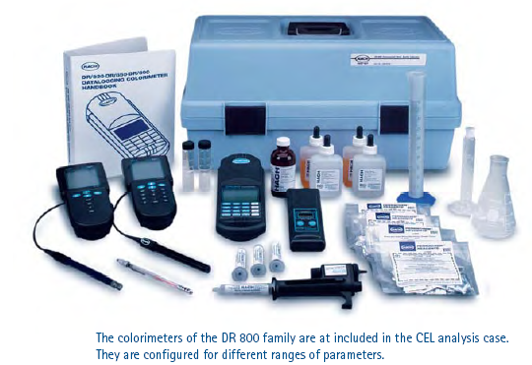
Spectrofotometre
Instrumentaţie de măsură a parametrilor de mediu

Slide 6
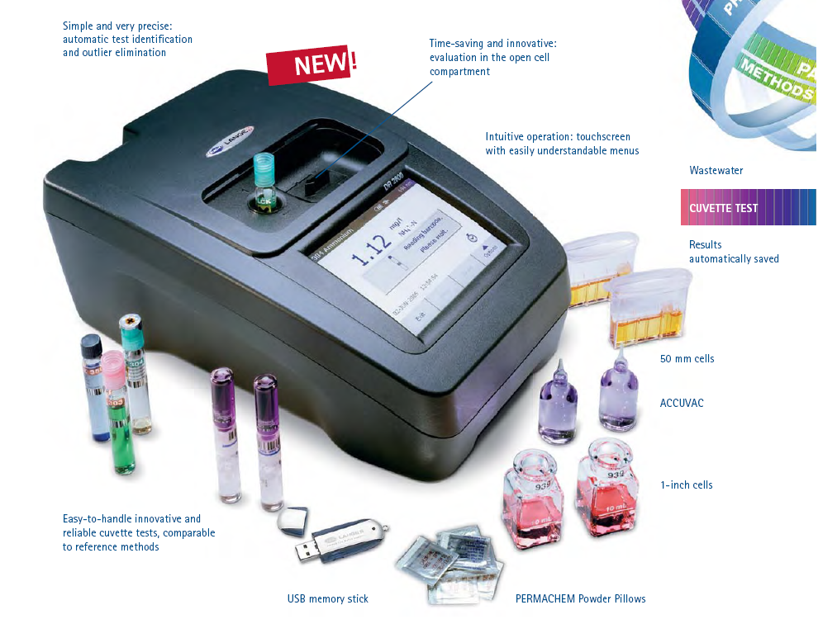
Spectrofotometrul DR 2800
Instrumentaţie de măsură a parametrilor de mediu

Slide 7
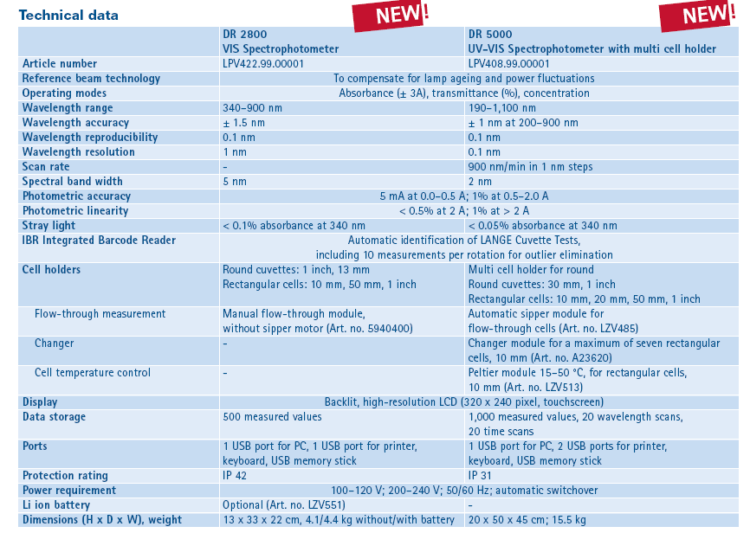
Spectrofotometrul DR 2800
Instrumentaţie de măsură şi control a parametrilor de mediu

Slide 8
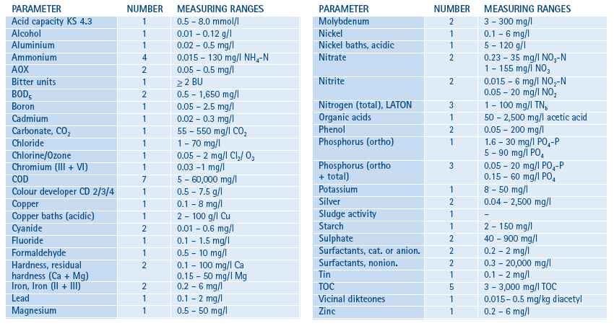
Spectrofotometrul DR 2800
Instrumentaţie de măsură a parametrilor de mediu

Slide 9
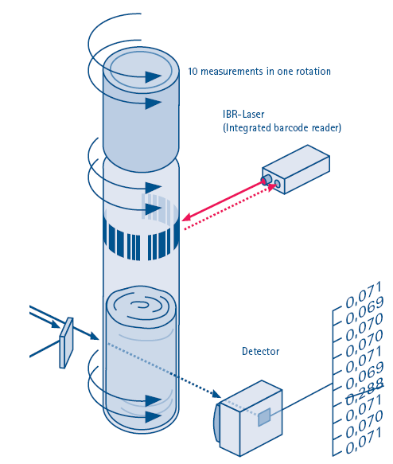
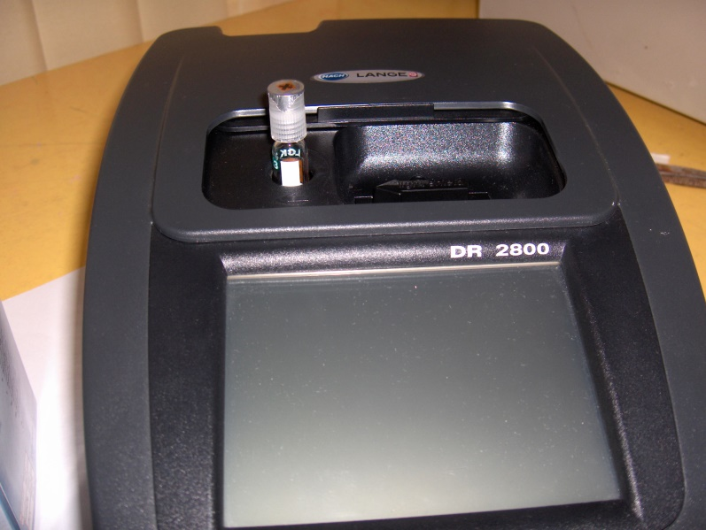
Spectrofotometrul DR 2800
Masurare prin metoda cuvetelor de test. Principiul metodei
Instrumentaţie de măsură a parametrilor de mediu

Slide 10
Spectrofotometrul DR 2800
Masurare prin metoda cuvetelor de test
Exemplu de certificat de calitate
Quality certificate
Technical data for Validation of LCK339 (1-60 mg/l Nitrate)
Quality certificate
Technical data for cuvette test LCK339 (Results as NO₃)
The technical data for cuvette test LCK339 were determined in conformity
with ISO 8466-1 and DIN 38402 A51
„Calibration of analysis methods“.
The series of the smallest and largest calibration standards exhibit normal distribution and are outlier- and trend- free.
The calibration gives a linear function.
Sensitivity | 0.0182 Abs./(mg/l)
Ordinate intersect | 0.048 Abs.
Residual standard deviation | 0.0035 Abs.
Method variation coefficient | 0.57 %
Method standard deviation | 0.19 mg/l
Confidence intervall (95%) | ± 0.45 mg/l
Technical data in conformity with DIN 32645
Instrumentaţie de măsură a parametrilor de mediu

Slide 11
Spectrofotometrul DR 2800
Masurare prin metoda cuvetelor de test
Exemplu de certificat de calitate
Detection limit | 0.210 mg/l
Quantitation limit | 0.629 mg/l
The detection and the quantitation limits were determined in conformity with DIN 32645.
Relative analytical precision
Result
12.0 mg/l
24.0 mg/l
36.0 mg/l
48.0 mg/l
60.0 mg/l
Confidence intervall
± 0.48 mg/l
± 0.46 mg/l
± 0.46 mg/l
± 0.47 mg/l
± 0.50 mg/l
8,0
ci (x)rel in %
6,0
4,0
HACH LANGE GmbH
Quality Management
2,0
0,0
0
12
24
36
48
60
mg/l NO₃
Dr. Ralf Kloos
Instrumentaţie de măsură a parametrilor de mediu

Slide 12
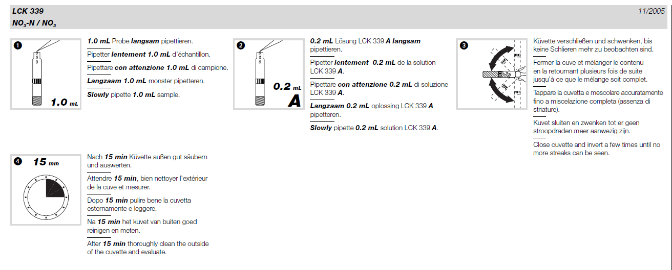
Spectrofotometrul DR 2800
Masurare prin metoda cuvetelor de test
Procedura de lucru
Instrumentaţie de măsură a parametrilor de mediu

Slide 13
Spectrofotometrul DR 2800
Masurare prin metoda cuvetelor de test
Instrumentaţie de măsură a parametrilor de mediu

Slide 14
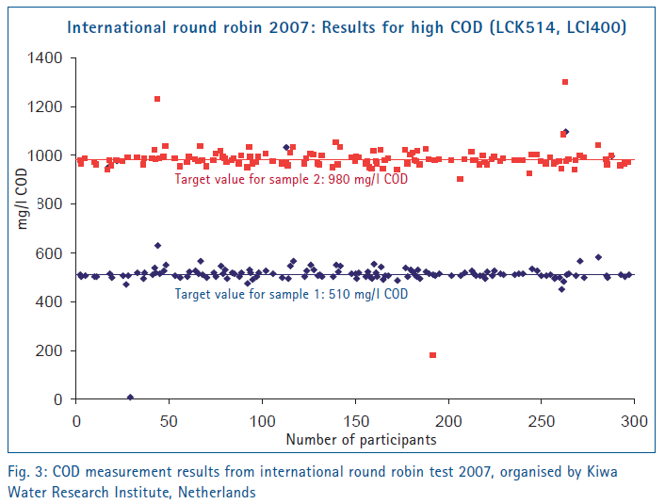
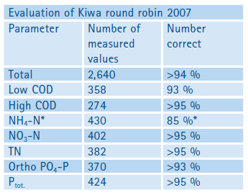
Comparări interlaboratoare (round robin tests)
Comparările interlaboratoare reprezintă o metodă foarte eficientă de verificare a exactității rezultatelor obținute într-un anumit laborator.
Se verifică măsurarea în ansamblul ei, incluzând toate sursele de erori.
Principiu
Un laborator independent recunoscut sau chiar producătorul kiturilor pune la dispoziția participanților eșantioane de soluții conținând concentrații necunoscute de diverse substanțe.
Participanții măsoară valorile acelor substanțe și trimit rezultatul la laboratorul coordonator.
Rezultatele se prelucrează statistic (se calculează media tuturor rezultatelor primite și deviația standard). Exactitatea rezultatului primit de la un anumit participant se apreciază prin încadrarea sau nu a acestuia într-un interval de încredere.

Slide 15
Lucrări de efectuat în laborator
Se studiază funcționarea și a caracteristicile tehnice și metrologice ale spectrofotometrului DR 2800.
Se studiază elementele componente și procedurile de lucru pentru kiturile de testare LCK 339, LCK 304, LCK 138 și a standardului Addista LCA 721.
Se pregătesc probele pentru măsurarea unui eșantion din standardul Addista LCA 721 cu două kituri LCK 339 azotați: unul cu perioada de valabilitate expirată și unul în perioada de valabilitate.
Se pregătește proba pentru măsurarea unui eșantion din standardul Addista LCA 721 cu kitul LCK 304 amoniu aflat în perioada de valabilitate.
Se pregătește proba pentru măsurarea unui eșantion de azot total (N total) cu kitul LCK138.
Se măsoară cu spectrofotometrul cele 4 probe și se trec în tabelul 1 valorile.
Tabel 1
[mg/l] | Valori măsurate | Valoare standard | Eroare max. din certificat | Eroare absolută calculată | Admis/respins
NO₃-N LCK339 vechi | 1.
 | 2.
 | 3.
NO3-N LCK339 nou | 1.
 | 2.
 | 3.
NH₄-N LCK304 | 1.
 | 2.
 | 3.
N total (Laton) LCK138

Slide 16
Se determină din certificatele de calitate ale kiturilor erorile absolute maxime.
Se calculează pentru fiecare valoare măsurată, eroarea absolută ca
er.abs=|val.mas-val.standard|
Se compară eroarea calculată cu eroarea maximă și se trag concluzii privind admisibilitatea rezultatului.
Se discută sursele de erori ale rezultatelor măsurărilor.
Pentru identificarea surselor de erori, se răspunde la următoarele întrebări:
Kitul sau Addista sunt în termenul de valabilitate?
S-a respectat procedura de lucru?
S-a utilizat vârf de pipetă nou pentru evitarea contaminărilor?
Pipeta este verificată metrologic pentru ca volumul măsurat să fie de încredere?
Au fost îndeplinite condițiile din procedura de lucru: temperatura, pH, timpi de reacție?
Zeroul a fost verificat?
Spectrofotometrul a fost verificat metrologic?
Se discută verificarea metodei de lucru a laboratorului prin procedura comparări interlaboratoare.
Se determină cu ajutorul spectrofotometrului pentru cuveta LCK 304, curba dependentei absorbantei (Abs) de lungimea de unda pentru valorile de lungimi de undă λ: 640, 660, 680, 690, 694, 700, 720, 740, 760 nm.. Se trec rezultatele în tabelul 2.
Se trasează caracteristica, se discuta calibrarea si definirea unei noi metode.
Tabel 2
λ [nm] | 640 | 660 | 680 | 690 | 694 | 700 | 720 | 740 | 760
Abs

Slide 17
Intrebări
Care este principiul de măsurare a concentrației substanțelor din soluții apoase prin metode spectrofotometrice?
Ce este o soluție Addista?
Cum se realizează evaluarea corectitudinii măsurării prin încadrarea într-un interval de încredere?
Ce surse de erori pot exista la măsurarea cu un test cuvetă?
Ce concluzii trageți din rezultatele obținute în urma măsurării substanțelor cu kiturile LCK339, LCK304 și LCK138?
Care este λ de absorbție maximă pentru kitul LCK 304 obținut în urma trasării caracteristicii Abs(λ)?
Cum se poate defini o nouă metodă de măsurare a unei substanțe?
Ce sunt comparările interlaboratoare?

